Slide 1
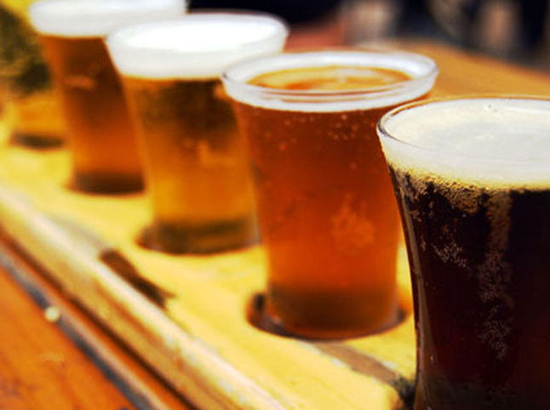
Le birre artigianali e industriali, la nuova offerta e le tendenze di consumo
Università degli Studi di Macerata
Economia e Marketing Agroalimentare
Professor A.Cavicchi
Anno accademico 2013/2014
Diego Marziali, Luca Panfoli, Luciano Russo, Joao Antonio Caballero, Mattia Granci

Slide 2
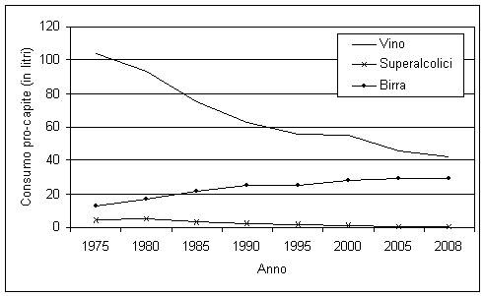
La birra: un mercato in espansione in Italia
Il prodotto birra sta riscuotendo sempre maggior successo, in particolare per quanto riguarda i giovani, vantando nei consumi un tasso di crescita superiore sia al vino che ai superalcolici. Questa tipologia di mercato contribuisce per oltre 1 miliardo di euro annui alla creazione del valore aggiunto nazionale e rappresenta un’importante fonte di reddito per la produzione agricola.

Slide 3
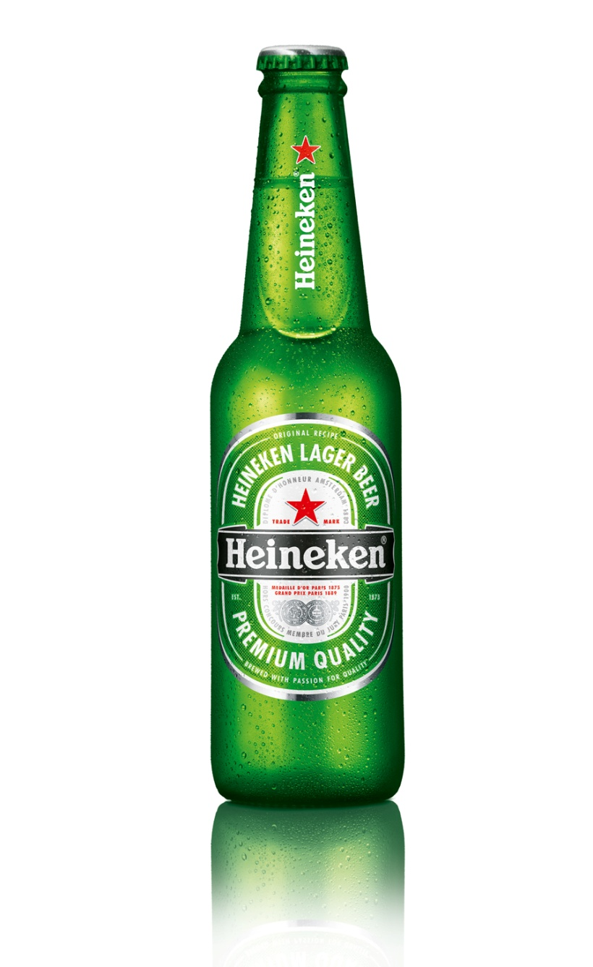
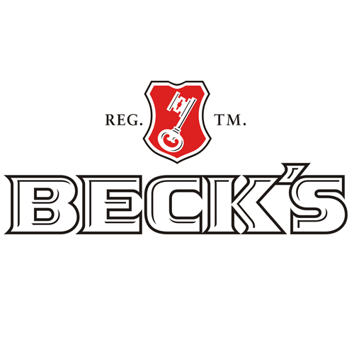
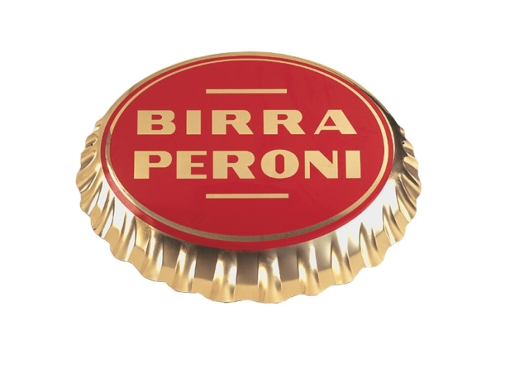
La concentrazione nel mercato della birra
In questo ambito l’offerta italiana ha registrato negli ultimi decenni un incremento di concentrazione e internazionalizzazione del mercato, che verteva nei confronti di grandi gruppi multinazionali per il 65,3% delle vendite di birra nel 2008, tra cui spiccavano: Heineken, SABMiller/Peroni, Carlsberg e InBev.

Slide 4
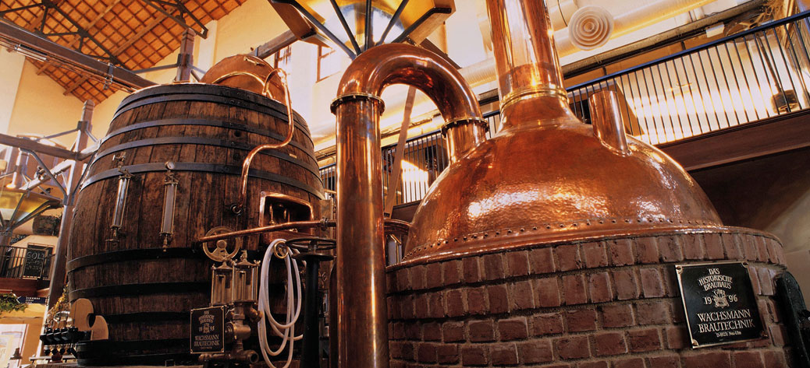
Microbirrificio e Brewpub
Numerosi piccoli produttori artigianali hanno fatto il loro ingresso nel mercato italiano. Queste entità produttrici, chiamate “microbirrifici” si stanno sviluppando a macchia d’olio in tutte le regioni d’Italia, fino a superare oggigiorno le 445 unità produttive. Si tratta di piccole imprese artigiane che si differenziano dai “giganti” soddisfacendo una domanda (in crescita) più attenta alla qualità e genuinità e aventi un immagine “pulita e pura”.

Slide 5
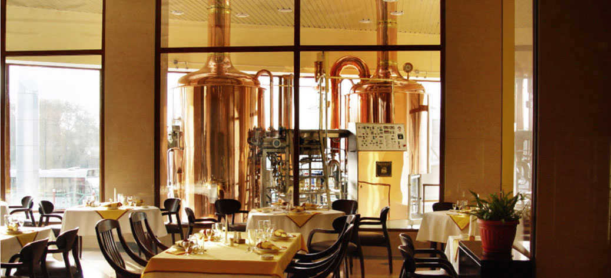
Queste imprese si pongono in stretto legame con il territorio circostante, come si può facilmente intuire anche dall’uso di ingredienti prodotti in loco e dalla distribuzione prevalentemente locale in bar o ristoranti, attraverso la vendita diretta al cliente o tramite un locale annesso all’impianto di produzione (brewpub).

Slide 6
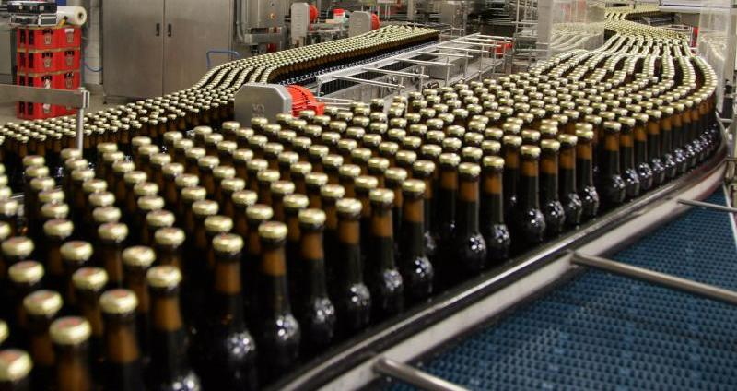
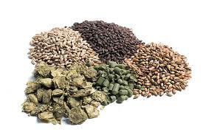
Artigianale o industriale?
La birra artigianale nasce dall’utilizzo di ingredienti prettamente naturali di alta qualità, spesso reperiti direttamente in loco, come castagne, farro, erbe aromatiche, spezie della macchia mediterranea, e nega i processi di pastorizzazione e microfiltrazione tipici e abituali della produzione su larga scala. Un birraio artigianale dovrebbe poter monitorare la maggior parte della filiera di produzione, col proprio intervento diretto.
La birra industriale viene prodotta su larga scala, in grandi stabilimenti dove viene poi distribuita a livello internazionale. Gli ingredienti utilizzati sono standardizzati e scelti secondo criteri di convenienza economica. Per motivi di conservazione vengono aggiunti additivi, viene pastorizzata e microfiltrata. Un’azienda che produce industrialmente non riesce a monitorare tutta la filiera, col proprio intervento.

Slide 7
Normativa sulla birra artigianale e industriale
Secondo la legge italiana non esiste alcuna differenza tra birra artigianale e birra industriale, ma solo tra la denominazione delle aziende (microbirrificio e birrificio industriale);
Legge n. 1354 del 16 agosto 1962. ; tale normativa non riconoscerebbe un eventuale etichettatura “birra artigianale”, infatti, si possono utilizzare solo le diciture: "birra analcolica", "birra leggera" o "birra light", "birra speciale" e "birra doppio malto“;
Mancanza di certificazioni nelle birre in Italia;
Normativa finanziamenti Europei;

Slide 8
Percezione e preferenze del consumatore
Caratteristiche estrinseche/intrinseche nella scelta del consumatore (lavoro di Allison e Uhl, 1964);
Gusto o semplice colpo d’occhio?;
Il consumatore medio si affiderebbe maggiormente alle marche abituali e facilmente riconoscibili. Il consumatore più esperto, sarebbe invece più in grado di attenersi alle qualità intrinseche del prodotto e alle tecniche di produzione, quindi più predisposto all’acquisto di birre artigianali.
Birra artigianale non solo come prodotto di nicchia ma anche come rivoluzione culturale;

Slide 9

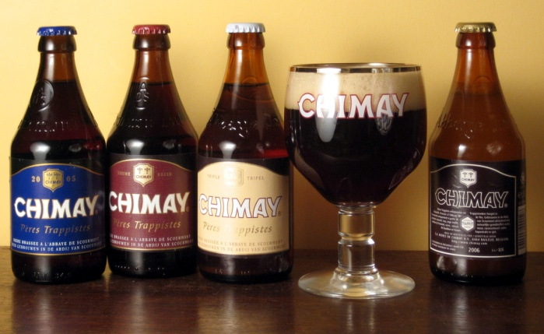
Birre trappiste e i falsi trappisti
Con il termine trappista si definisce una birra fabbricata da monaci trappisti o sotto il loro diretto controllo. Esistono al mondo 170 monasteri trappisti, di cui però solo otto (sei in Belgio, una in Olanda e una in Germania), sono autorizzati a produrre e ad etichettare le loro birre con il logo “Authentic trappist product”,che indica l’osservanza di una serie di regole stabilite dall’Associazione Internazionale dei Trappisti.
Lo scandalo delle false birre trappiste;

Slide 10
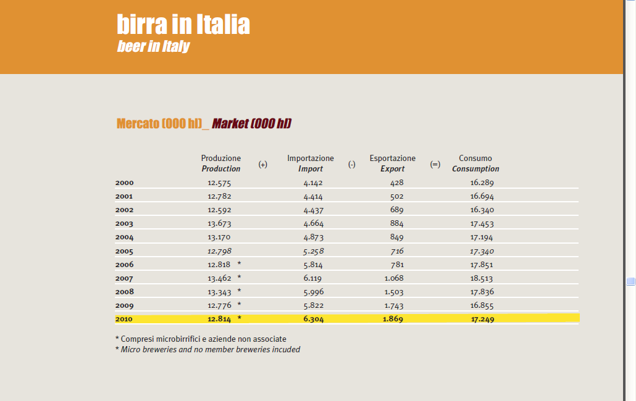
Statistiche rilevanti ai fini della ricerca
Situazione produzioni/consumi di birra in Italia, Annual Report 2010 Assobirra (statistiche inerenti la situazione della birra “in generale”, industriale e non):

Slide 11
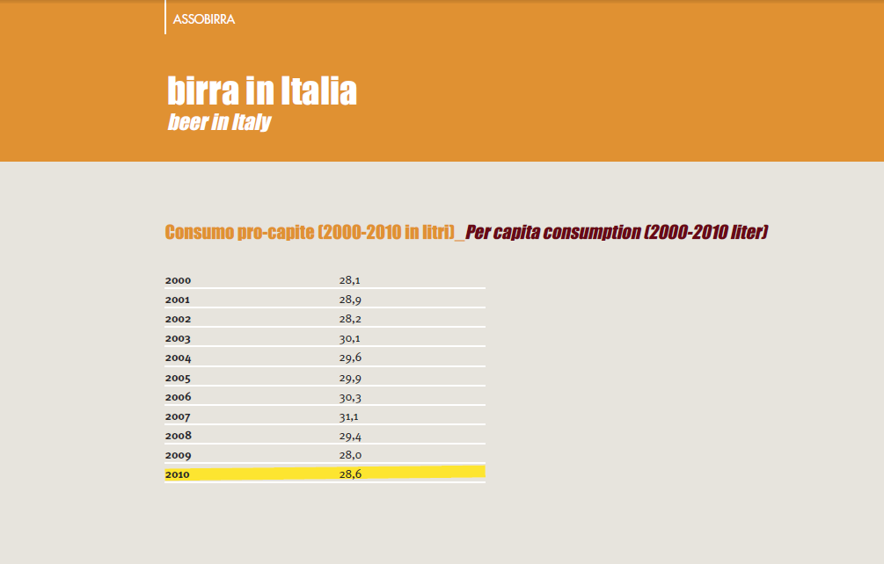
Consumo pro-capite 2000-2010 in litri:

Slide 12
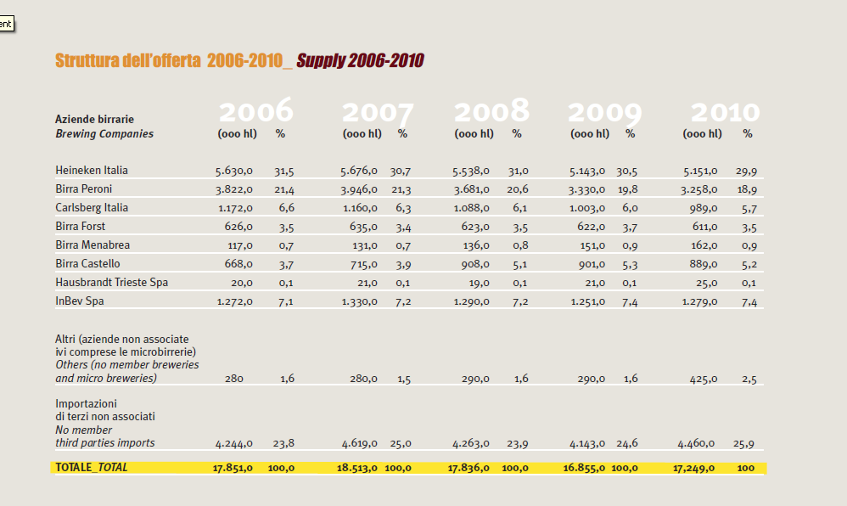
Struttura dell’offerta 2006-2010:

Slide 13
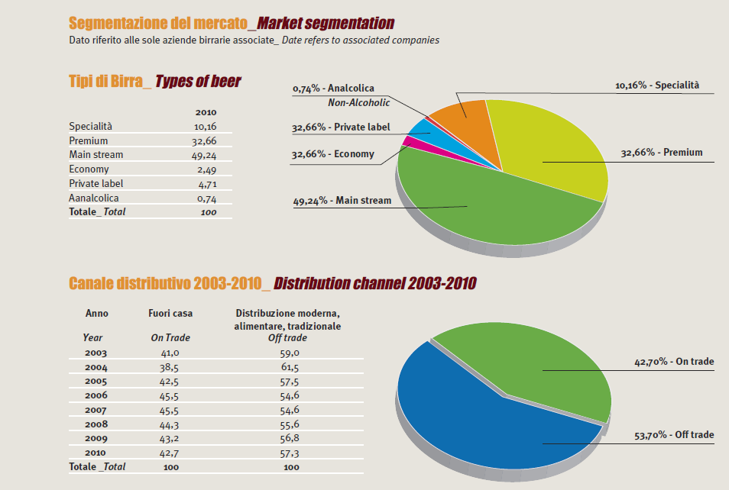
Tipi di birra/canale distributivo 2003-2010:

Slide 14
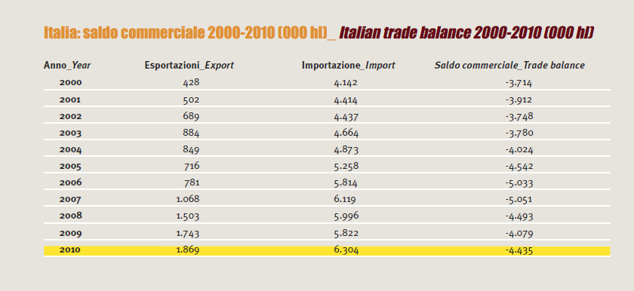
Saldo commerciale Italia 2000-2010:

Slide 15
Birra artigianale in percentuali
E’ dato ormai certo che i micro birrifici italiani sarebbero finalmente riusciti a conquistare nel 2011 il 2% del mercato nazionale della birra (il che vuol dire quasi 500mila ettolitri) e il 2-3% del valore (secondo Assobirra, siamo sui 60milioni di euro) ma la crescita delle birre speciali, importate ma soprattutto artigianali e italiane, viaggia tra il 10 e il 20% annuo. Il calcolo per ricavare la fetta di mercato della birra artigianale (2%) in Italia è stato ottenuto in maniera residuale, sottraendo al 100% la quota controllata dalle birre mainstream. Il crescente successo nei consumi di birre artigianali in Italia deve condividere i suoi successi anche con quei marchi che si pongono a metà strada tra i produttori artigianali e le multinazionali: Forst, Birra Castello, Poretti, Pedavena, Menabrea, ecc. Tutti nomi con un’impostazione spiccatamente industriale, ma in grado di vantare qualche produzione apprezzabile anche dagli amanti dell’artigianale, che sono riusciti negli ultimi quattro anni a incrementare la rispettiva quota di mercato di quasi 2 punti percentuali, passando dall’8% al 9,7%.

Slide 16
Per quanto riguarda le differenze di consumo tra birra industriale e artigianale, secondo una ricerca del 2009 di Matteo Bonfanti, presidente di Unionbirrai, un buon 40% si manifesta esclusivamente legato a consumi industriali, un 35% afferma di consumare dal 60 al 100% di birra artigianale, mentre la restante parte si pone nel mezzo, consumandole entrambe. Per il futuro si pensa addirittura che si possa arrivare ad una situazione di equilibrio del 50% dei consumi tra birra industriale ed artigianale. Riguardo al prezzo, solamente il 3,7% dei consumatori ritiene determinante il fattore prezzo nella scelta delle birre, a favore di parametri nutrizionali, curiosità verso un prodotto nuovo e consigli da altre persone. L’ultima parte del questionario è rivolta all’interesse dei consumatori a un marchio collettivo per la birra artigianale: il 78% ritiene possa essere utile perché ne garantirebbe l’effettiva “artigianalità” delle birra, mentre il restante 22% sostiene che non sarebbe un marchio ad influenzare le loro scelte di acquisto.

Slide 17
Analisi SWOT
Birra Artigianale
Punti di forza, Strenghts: Maggiore genuinità, naturalità e sicurezza del prodotto, poiché vengono impiegati ingredienti naturali e autoctoni che molto spesso sono prodotti dal micro birrificio stesso; Maggiore attenzione e cura alla qualità, date dalla produzione in piccola-media scala; Maggiore interesse alla cultura e alle tradizioni locali; Soddisfacimento di una parte della domanda differenziata; Limitata concorrenza tra singoli birrifici, tendenza del birrificio a soddisfare le esigenze e i gusti del territorio circostante; | Punti di debolezza, Weaknesses: Elevato prezzo rispetto alle birre industriali; Maggiore difficoltà di reperimento, (molte birre artigianali non vengono distribuite nei supermercati); Poco pubblicizzate e conosciute sul mercato; Rischio di non riuscire ad espandersi al di là del luogo di produzione; Gusto molto intenso ma poco abituale, dovuto al metodo di lavorazione;
Opportunità, Opportunities: Creazione di nuovi posti di lavoro, espansione dell’offerta; Possibilità di espandere la propria rete di vendita tramite web promotion e pubblicità; Possibilità di annettere all’azienda un punto di consumo diretto di birra (brewpub); Possibilità di produrre direttamente orzo in azienda, ottenendo finanziamenti europei; Rafforzamento dei rapporti con i distributori e consumatori per fidelizzarli; Opportunità di creazione di marchi e certificazioni; Campagne di comunicazione per rafforzare l’immagine dei marchi; | Minacce, Threats: Concorrenza delle birre che si pongono a metà tra industriale e artigianale (Menabrea, Pedavena, Poretti), ma anche di quelle industriali e artigianali stesse; L’alto prezzo potrebbe indurre nel lungo periodo (quando la curiosità iniziale sarà svanita) a una scarsa fidelizzazione; Riduzione della quota di mercato per la presenza di nuovi birrifici artigianali;

Slide 18
Le birre industriali
Punti di forza, Strenghts: Alta accessibilità economica; Alta reperibilità; Produzione in larga scala; Maggiore conoscenza del marchio del prodotto; Canali distributivi altamente efficienti; Soddisfacimento di buona parte della domanda internazionale; Fiducia dei consumatori verso un marchio ben conosciuto; | Punti di debolezza, Weaknesses: Standardizzazione del prodotto; Scarso uso di materie prime naturali; Maggiore attenzione alle quantità a discapito della qualità; Alta concorrenza tra marchi mainstream; Esternalità negative;
Opportunità, Opportunities: Creazione di occupazione; Possibilità del cliente di fruire della storia dell’azienda di birra tramite museo della birra e visite all’interno del birrificio stesso; Fidelizzazione del cliente tramite campagne promozionali; | Minacce, Threats: Crescente domanda di birre speciali/artigianali; Maggiore esigenza di qualità del consumatore moderno;

Slide 19
In questa trattazione abbiamo visto l’importanza sempre maggiore riscossa dalla produzione di birra artigianale, giungendo cosi alla conclusione che il mercato della birra ha registrato significativi e positivi cambiamenti, seguendo una domanda sempre più attenta ed esigente, maggiormente propensa ad un uso più responsabile della birra ma del cibo più in generale, quasi, una rivoluzione culturale che lascia svelare quali siano i presupposti per il futuro. In Italia la birra non ha ancora ricevuto le dovute attenzioni come invece accade in Europa, in quest’ambito mancano ancora le certificazioni e le tutele, eppure un paese che conta ormai un notevole potenziale di aziende produttrici e che si sta manifestando qualitativamente eccellente anche a livello europeo dovrebbe iniziare a lavorare su questo campo.

Slide 20
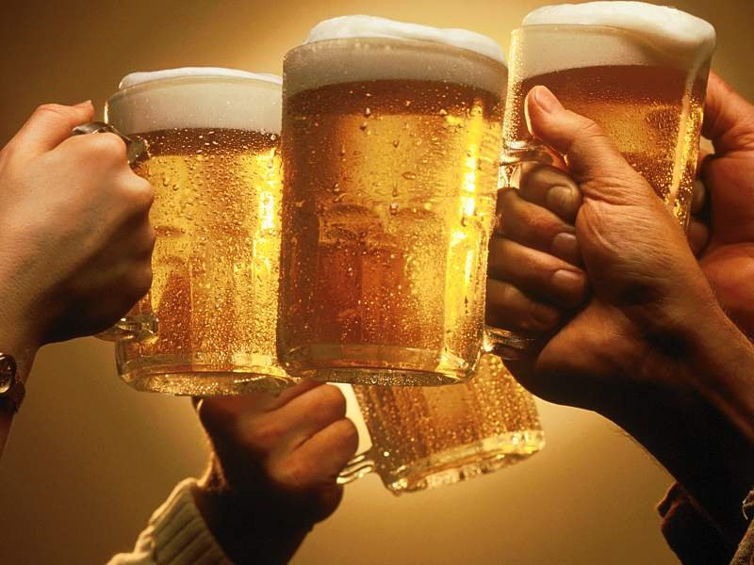
Sitografia
www.agronotizie.imagelinenetwork.com
www.agriregionieuropa.univpm.it
www.ladeabirra.it
www.ilsole24ore.com
www.assobirra.it
www.mondobirra.it
www.linkiesta.it
www.wikipedia.it

